Slide 2
2024常州市“新活力”校园
评比大赛

Slide 3
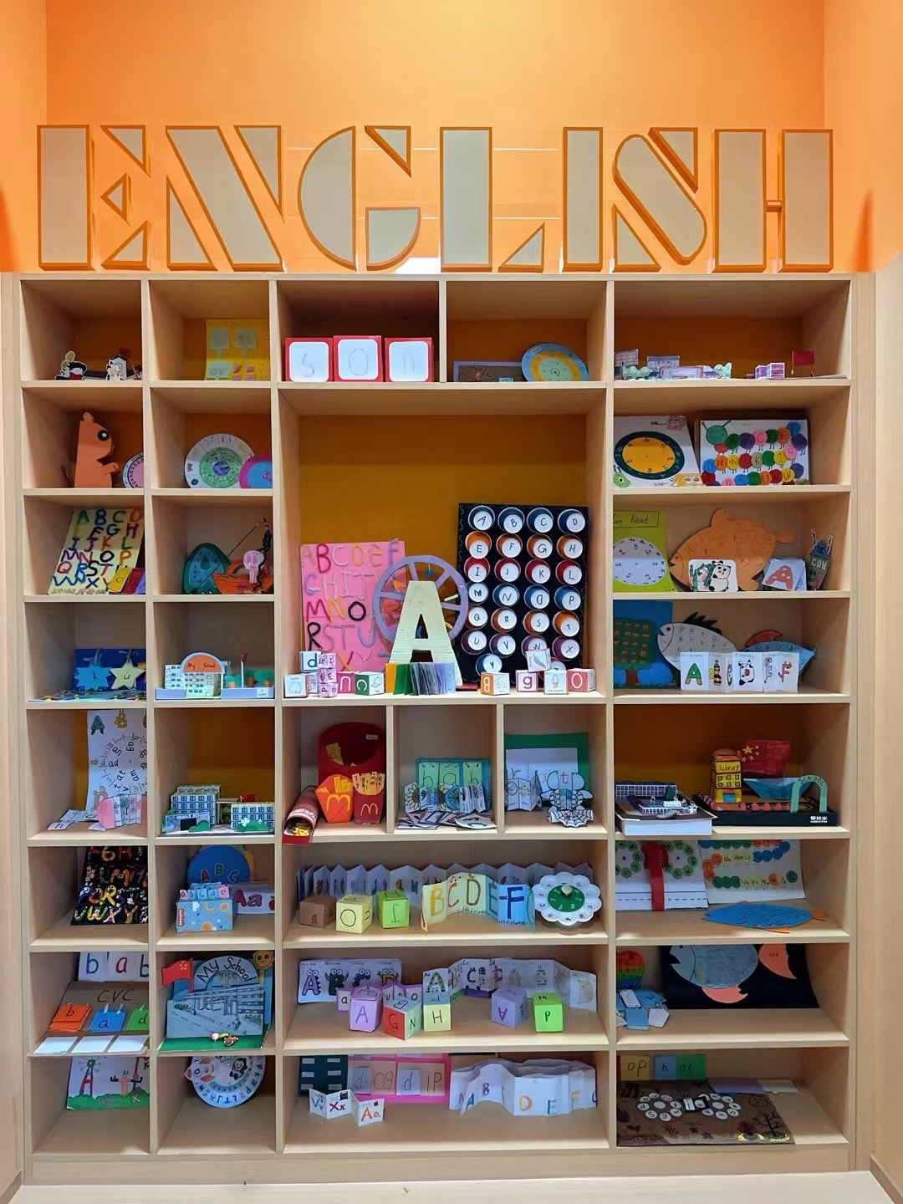
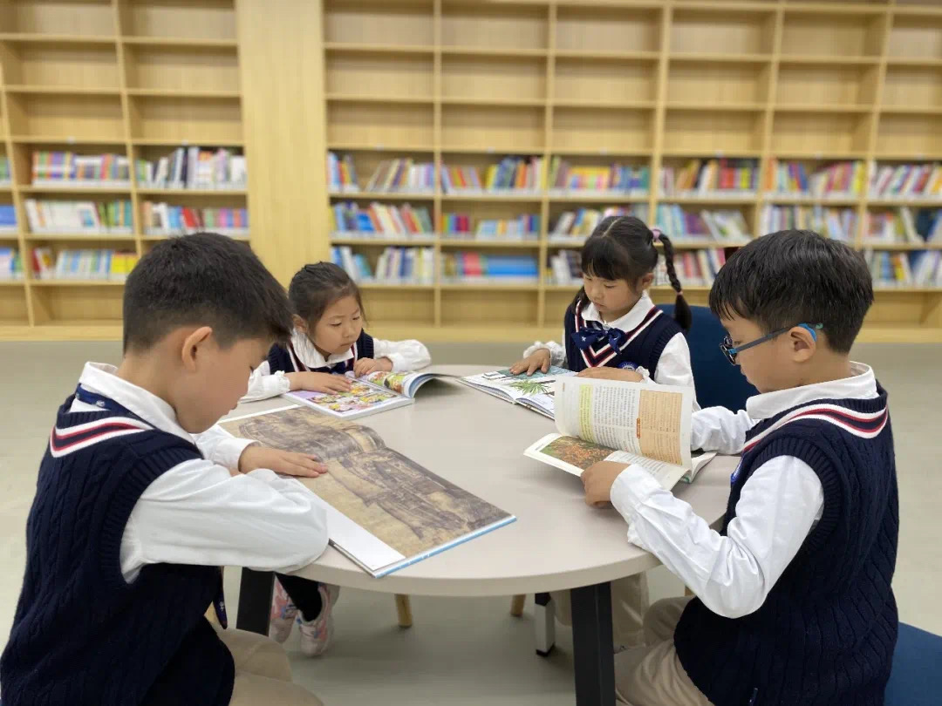
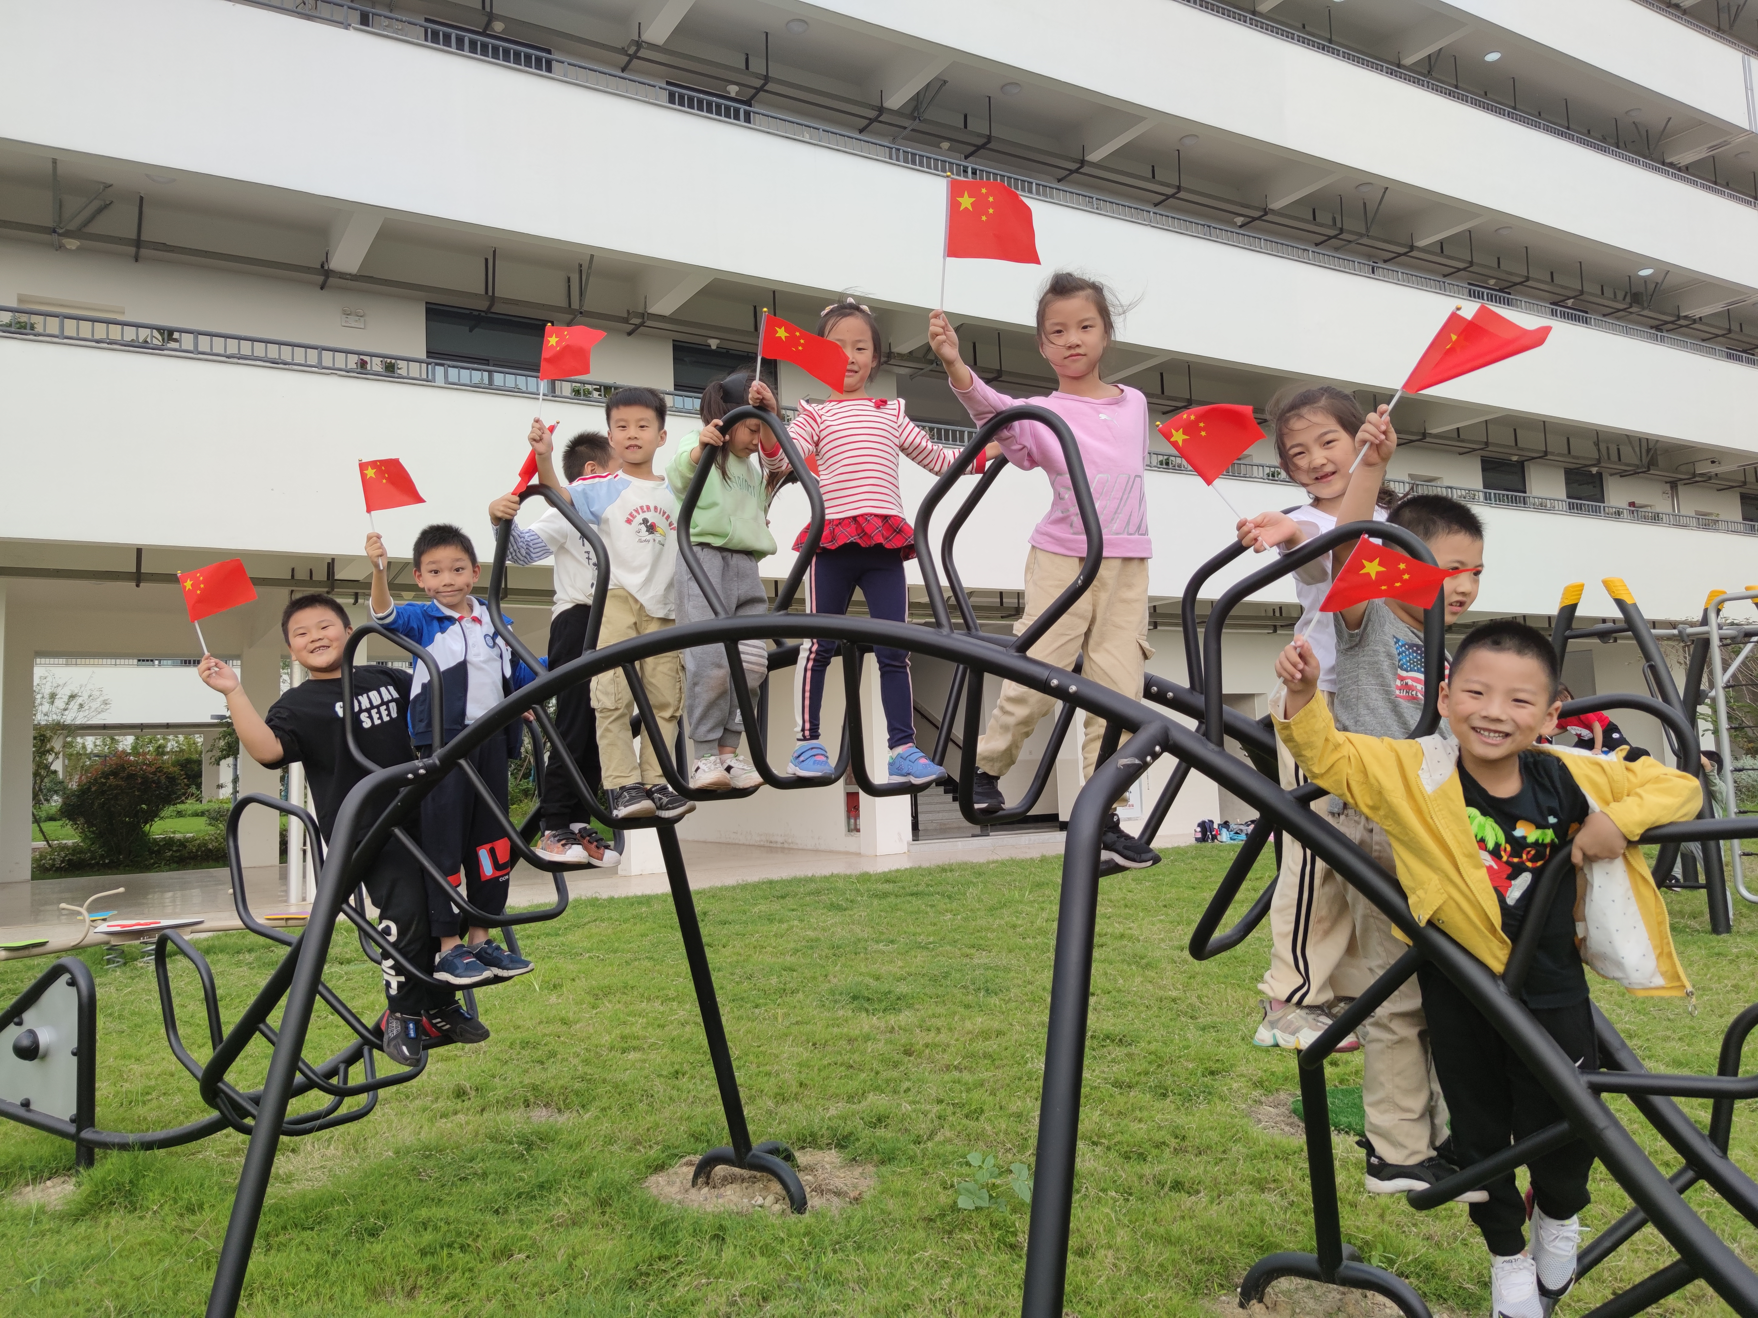
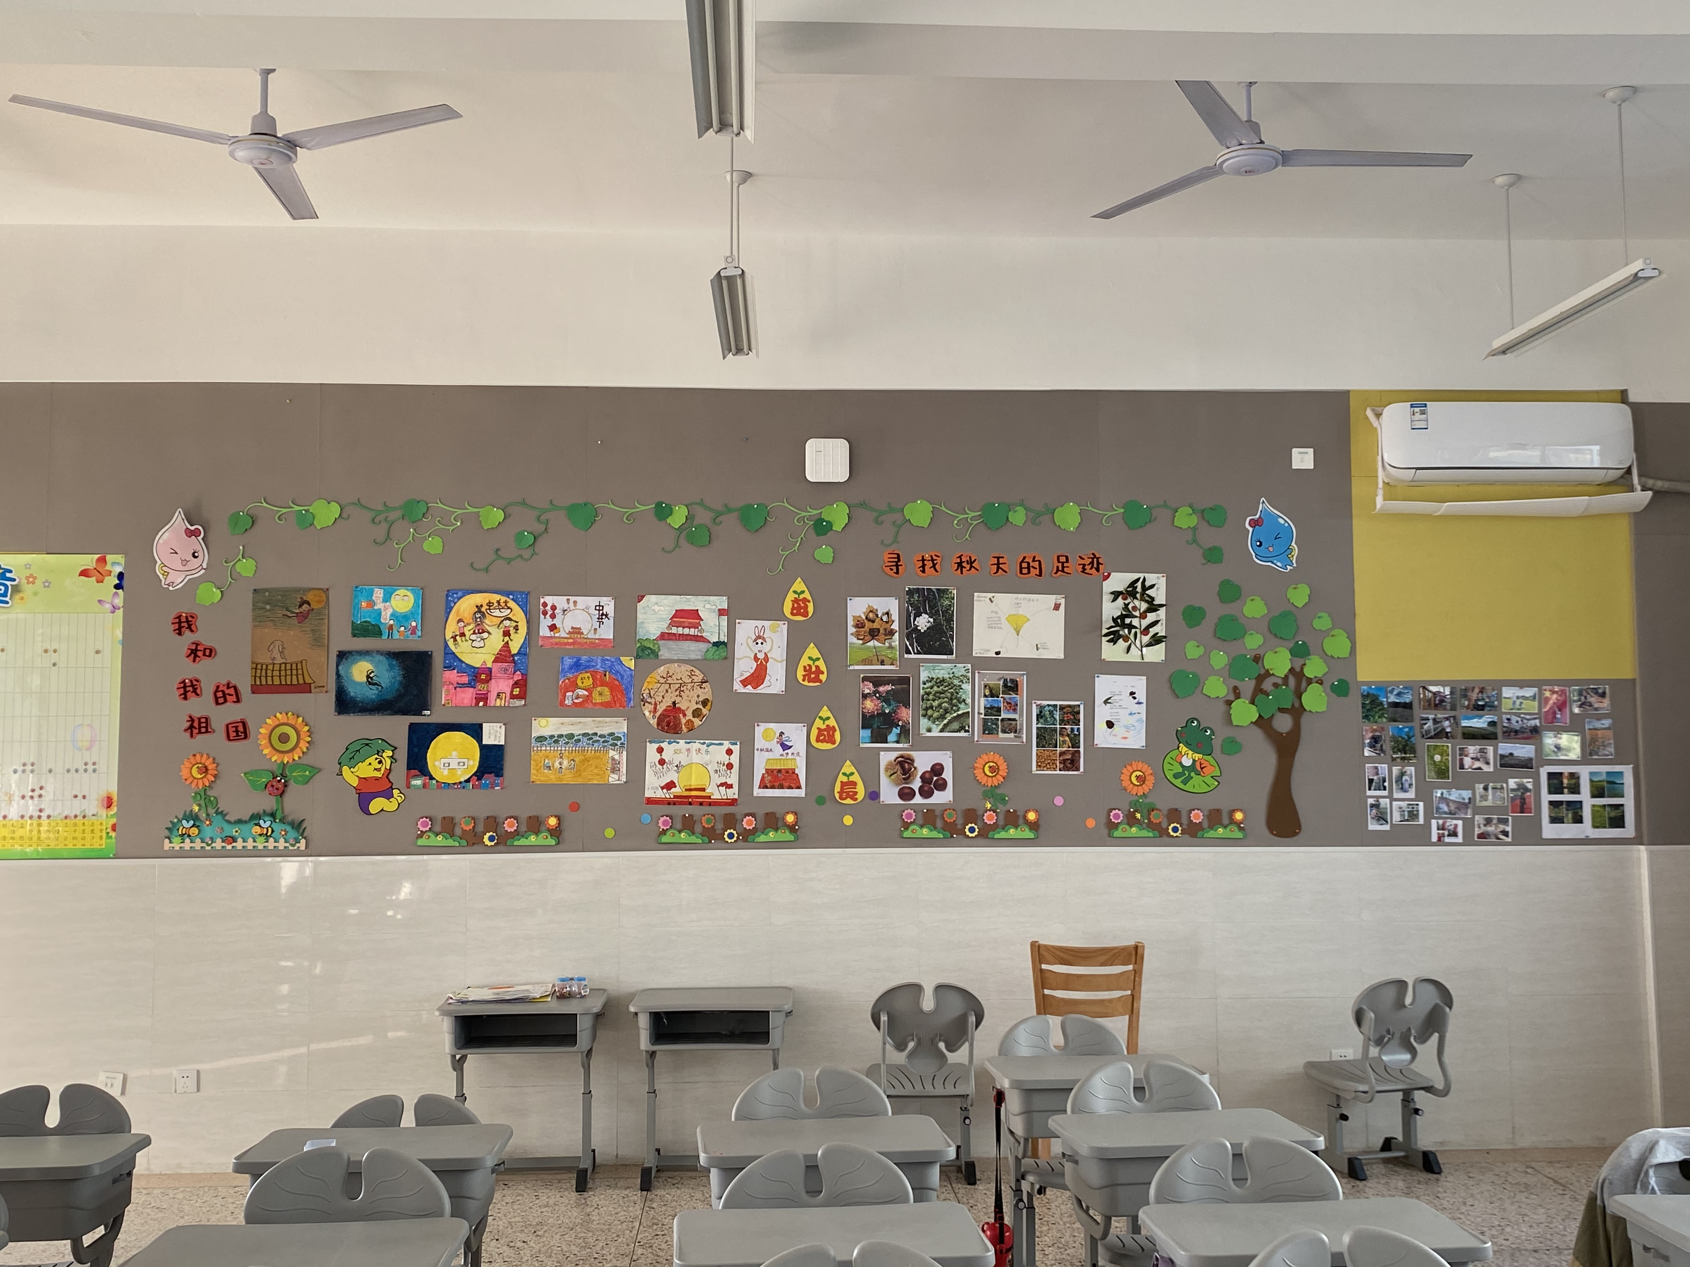

Slide 4
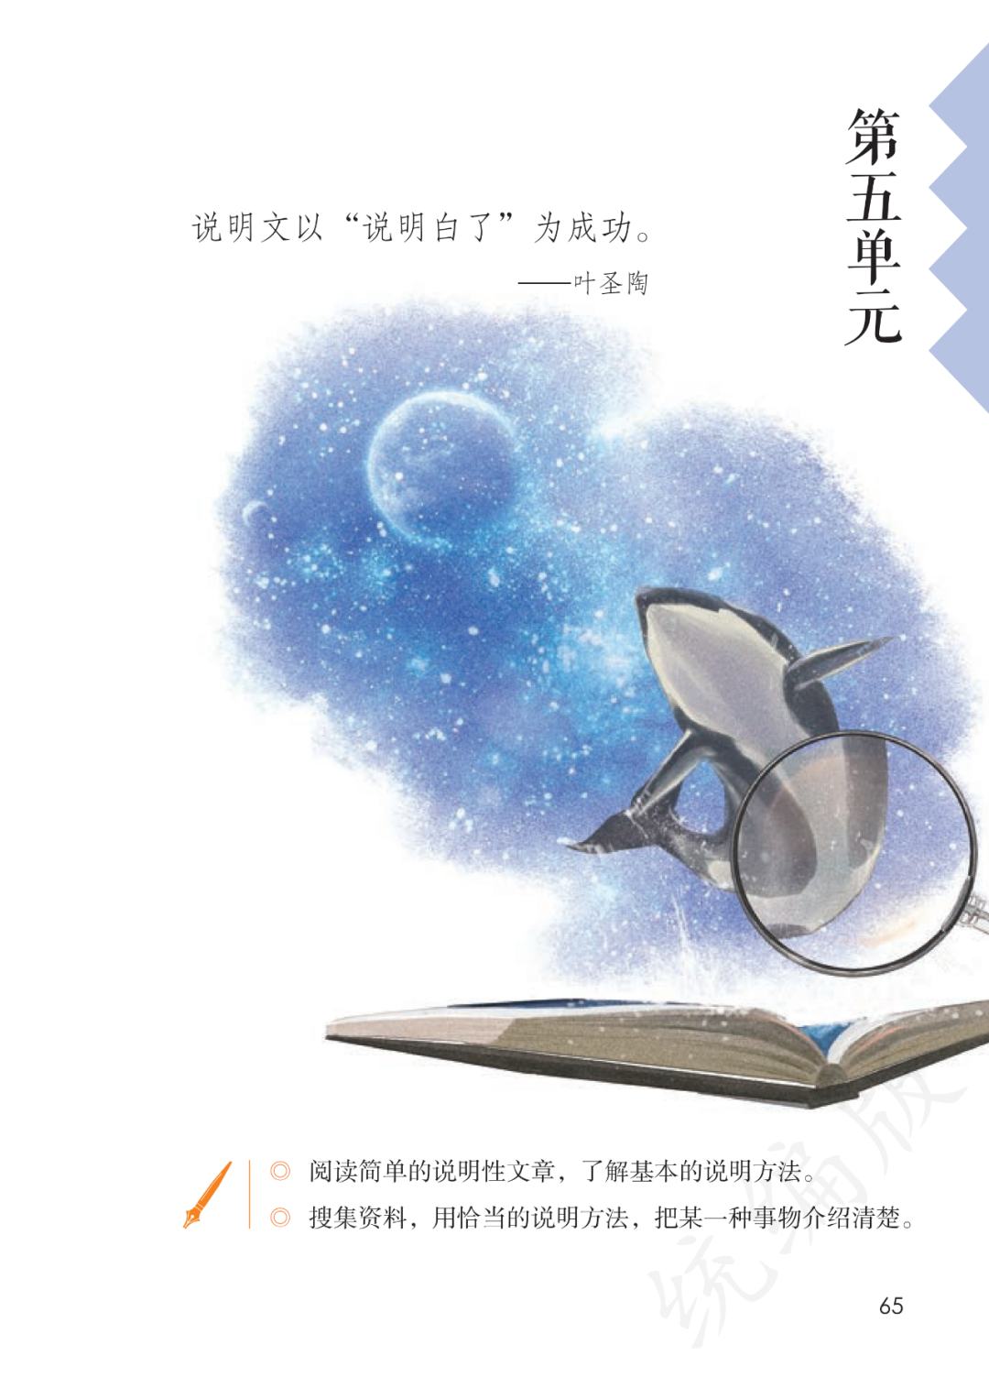
说明文以“说明白了”为成功。
——叶圣陶
阅读简单的说明文，了解基本的说明方法。
搜集资料，用恰当的说明方法，把某一种事物介绍清楚。

Slide 5
统编语文五年级上册第五单元
16 太阳
说明文

Slide 6

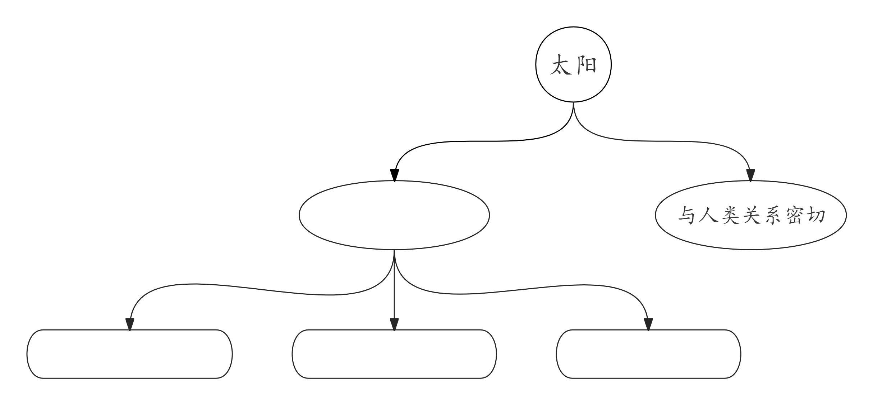
活动一 初读课文，理清文章结构
1.自由朗读课文，读准字音，读通句子。
2.边读边思考：课文从哪些方面介绍了太阳？并完成思维导图。

Slide 7
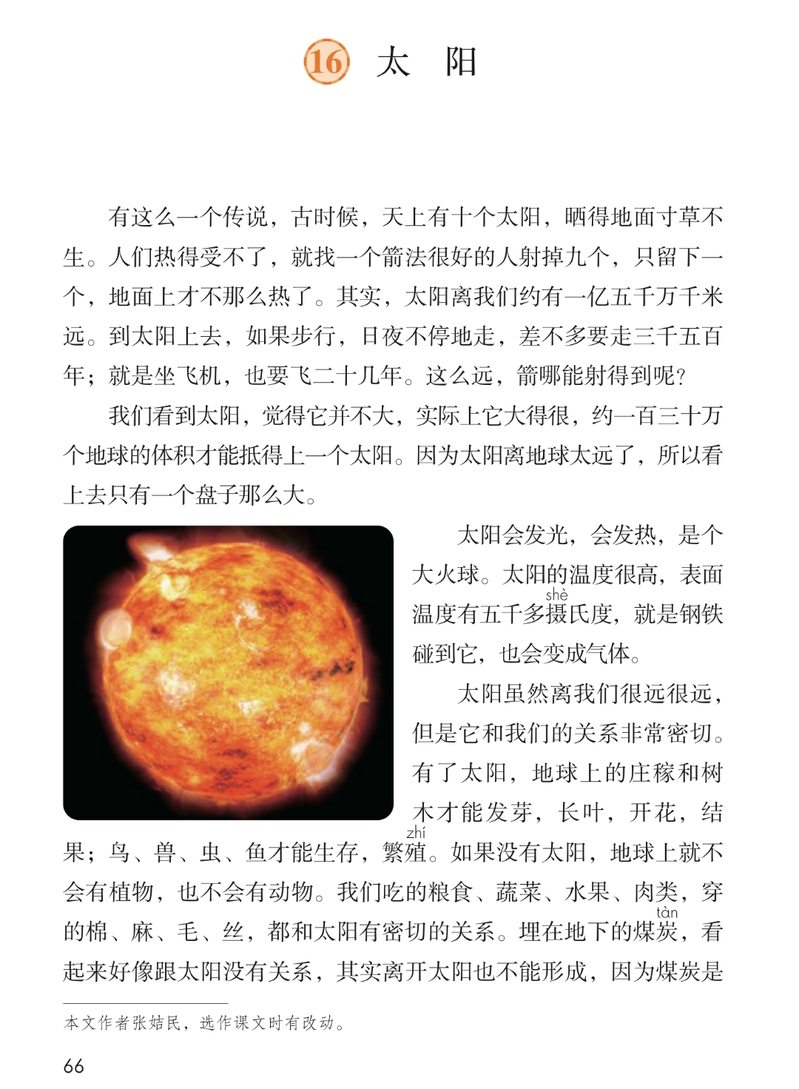
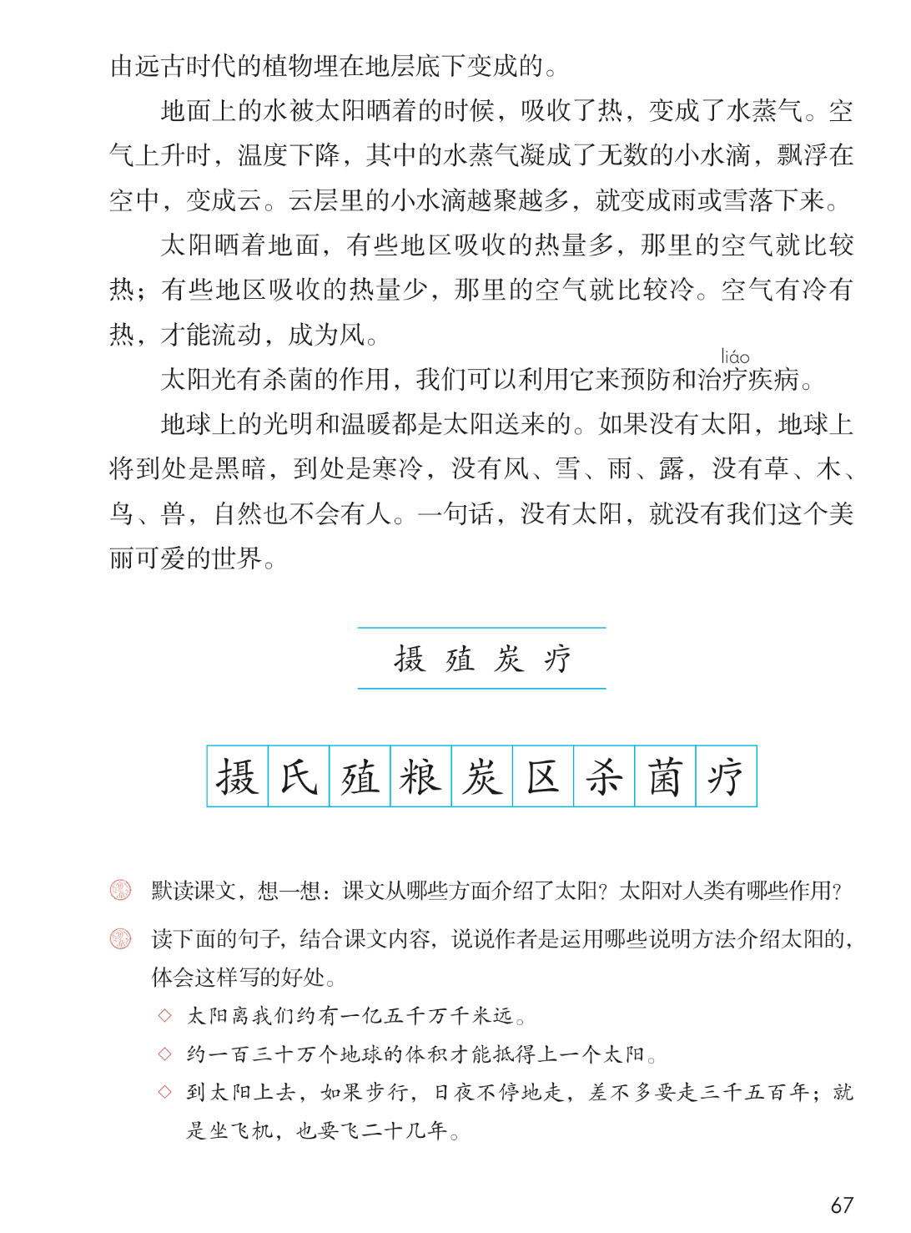
5
1
6
7
8
2
3
4

Slide 8
活动二 研读课文，探秘说明方法
默读第1-3自然段，思考：作者是如何把太阳的三个特点写清楚的？在书上作批注。

Slide 9
有这么一个传说,古时候，天上有十个太阳，晒得地面寸草不生，人们热得受不了，就找一个箭法很好的人射掉九个，只留下一个，地面上才不那么热了。其实，太阳离我们约有一亿五千万千米远。到太阳上去，如果步行，日夜不停地走，差不多要走三千五百年；就是坐飞机，也要飞二十几年。这么远，箭哪能射得到呢？
我们看到太阳，觉得它并不大，实际上它大得很，约一百三十万个地球的体积才能抵得上一个太阳。因为太阳离地球太远了，所以看上去只有一个盘子那么大。
太阳会发光，会发热，是个大火球。太阳的温度很高，表面温度有五千多摄氏度，就是钢铁碰到它，也会变成气体。

Slide 10
150 000 000千米
=150 000 000 000米
太阳离我们约有一亿五千万千米远。

Slide 11
太阳离我们约有一亿五千万千米远。
太阳离我们很远很远。

Slide 12
到太阳上去，如果步行，日夜不停地走，差不多要走三千五百年；就是坐飞机，也要飞二十几年。

Slide 13
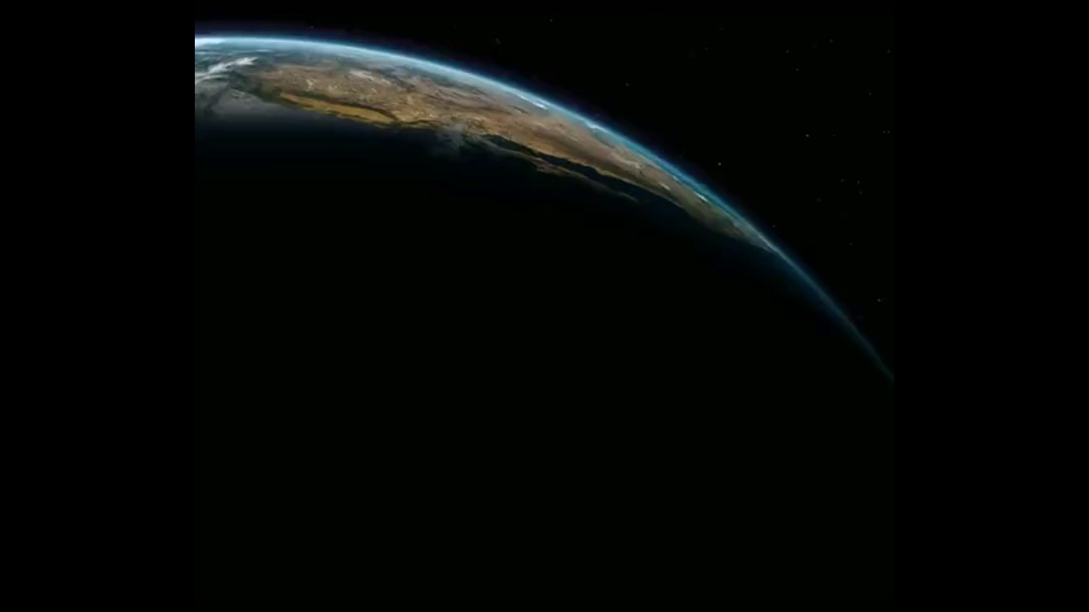
约一百三十万个地球的体积才能抵得上一个太阳。

Slide 14
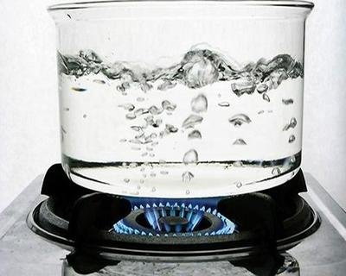
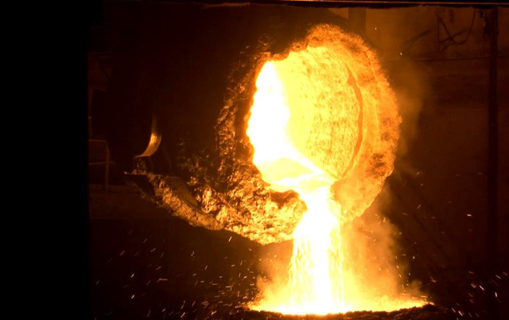
太阳的温度很高，表面温度有五千多摄氏度，就是钢铁碰到它，也会变成气体。
开水的温度是100℃
钢铁的熔点是1500℃

Slide 15
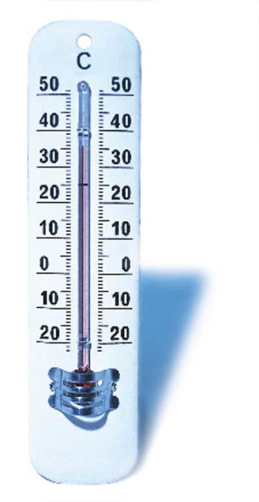
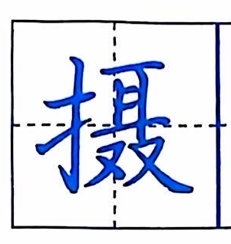
°C
温度计，它的单位是摄氏度。。

Slide 16
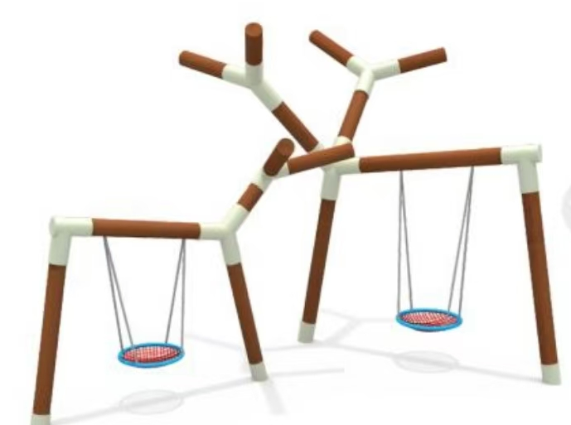
活动三 初试身手，介绍校园基础设施
名字：秋千
长：4.92米
宽：3.35米
高：3.30米
材质：柱子木质的，棕白相间，坐垫是用
麻绳编织的，结实、柔软。
外形：如图所示

